Slide 1
Langfristige gesundheitliche Folgen der SARS-CoV-2- Infektion: Ergebnisse der bevölkerungsbezogenen Studie “CoMoLo – Follow-up” Christin Heidemann, Giselle Sarganas, Yong Du, Beate Gaertner, Christina Poethko-Müller, Caroline Cohrdes, Sein Schmidt, Martin Schlaud, Christa Scheidt-Nave (BMC Public Health, in review)

Slide 2
CORONA-MONITORING lokal (CoMoLo) – Follow-up: Design & Fragestellung
Unterscheiden sich Personen mit und ohne SARS-CoV-2-Infektion zur Basisuntersuchung nach mehr als 1 Jahr Nachbeobachtung hinsichtlich:
des Vorliegens anhaltender Long COVID-assoziierter Symptome
des Neuauftretens ärztlich diagnostizierter Erkrankungen
der selbsteingeschätzten gesundheitsbezogenen Lebensqualität
des selbsteingeschätzten allgemeinen Gesundheitszustands?
Santos-Hövener et al. J Health Monit. 2020 (Studienprotokoll)

Slide 3
Teilnehmende Basisuntersuchung
n=8999 (4 Gemeinden)
Ausschlusskriterien für Nachbeobachtung
Keine gültige Zustimmung für Nachbeobachtung (n=609)
Verstorben (n=18)
Zulässig für Nachbefragungsbogen
n=8372 (4 Gemeinden)
Keine Teilnahme an Nachbeobachtung (n=2900)
Ausfüllung des Nachbefragungsbogens
n=5472 (4 Gemeinden)
Flussdiagramm zur Definition der Studienpopulation
Schrittweise Ausschlusskriterien für Analyse
Fehlender IgG-Wert oder PCR-Test zur Basisuntersuchung (n=22)
Fehlende Selbstangabe zu COVID-19-Arztdiagnose durch Labortest im Basis-Kurzfragebogen (n=115)
Fehlende Selbstangabe zu Labortest (n=16) oder COVID-19-Arztdiagnose im Basis-Langfragebogen (n=203)
Fehlende Selbtsangabe zum PCR Test im Nachbefragungsbogen (n=35)
Erstmalige SARS-CoV-2 Infektion während Nachbeobachtung aufgrund Selbstangabe zu positivem PCR-Test im Nachbefragungsbogen (n=264)
Charakteristika zur Basisuntersuchung | SARS-CoV-2-Infektion | keine SARS-CoV-2-Infektion | p-Wert
Altersbereich | 18–91 Jahre | 18–98 Jahre
Mittleres Alter | 49,3 Jahre | 49,8 Jahre | 0,57
Frauen | 59,4 % | 53,4 % | 0,03
Bildungsstatus (ISCED) Hoch Mittel Niedrig | 37,7 % 50,6 % 11,7 % | 48,7 % 44,6 % 6,6 % | <0,001
Adipositas | 25,8 % | 25,9 % | 0,90
Chronisches Kranksein | 32,9 % | 35,2 % | 0,40
Einschränkung in Alltagsaktivität | 15,9 % | 19,5 % | 0,10
Mittlere Nachbeobachtungszeit | 486 Tage | 449 Tage | <0,001
Studienpopulation für Hauptanalyse
n=4817 (4 Gemeinden)
SARS-CoV-2 Infektion zur Basisuntersuchung (n=350)
Positiver IgG-Wert oder PCR-Test zur Basisuntersuchung
oder Selbstangabe zu COVID-19-Arztdiagnose durch Labortest im Basis-Kurzfragebogen
oder Selbstangabe zu Labortest oder COVID-19-Arztdiagnose im Basis-Langfragebogen
Keine SARS-CoV-2 Infektion zur Basisuntersuchung oder Nachbeobachtung (n=4467)
Keines der für SARS-CoV-2-Infektion zur Basisuntersuchung geltenden Kriterien
und keine Selbstangabe zu positivem PCR-Test im Nachbefragungsbogen
Charakteristika der Studienpopulation

Slide 4
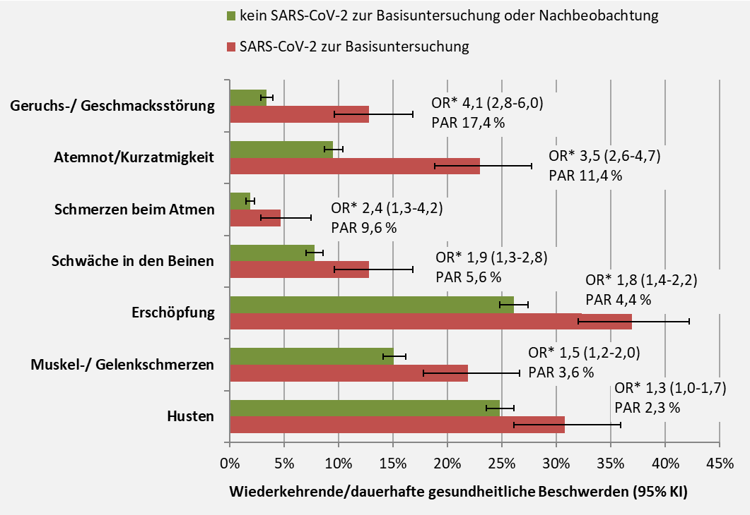
Gesundheitliche Beschwerden und Neuerkrankungen
Personen mit SARS-CoV-2-Infektion zur Basisuntersuchung berichten im Vergleich zu Personen ohne SARS-CoV-2-Infektion im gesamtem Beobachtungszeitraum:
von 18 gelisteten „wiederkehrenden oder dauerhaften gesundheitlichen Beschwerden seit der ersten Teilnahme im Studienzentrum“:
7 Beschwerden signifikant häufiger: s. Abbildung
11 Beschwerden nicht signifikant abweichend: Fieber >38 °C; Brustschmerzen; Halsschmerzen; Schnupfen; Appetitlosigkeit; Kopfschmerzen; Schwindelgefühle; Übelkeit/Magenverstimmung; Hitzewallungen/Kälte-schauer; Schlafstörungen; Taubheit/Brennen/Kribbeln in Füßen/Beinen/Händen
von 8 gelisteten „durch einen Arzt/eine Ärztin neu festgestellte Erkrankungen seit der ersten Teilnahme im Studienzentrum“:
5 Erkrankungen (aggregiert in 3 Gruppen) signifikant häufiger: Leber-/Nierenerkrankung (OR* 3,7; 95% KI 1,7-8,1); Lungenerkrankung (OR* 3,5; 95% KI 1,7-7,1); Herz-Kreislauf-/Stoffwechselerkrankung (OR* 1,7; 95% 1,0-2,7)
3 Erkrankungen nicht signifikant abweichend: Magen-Darm-Erkrankung; neurologische Erkrankung; psychische Erkrankung
*Odds Ratio (95% KI) adjustiert für Informationen zur Basisuntersuchung zu Alter, Geschlecht, Gemeinde, Bildungsstatus, Adipositas, Rauchstatus, chronisches Kranksein, Einschränkung in Alltagsaktivität, depressiver Störung/Angststörung sowie Nachbeobachtungszeit

Slide 5
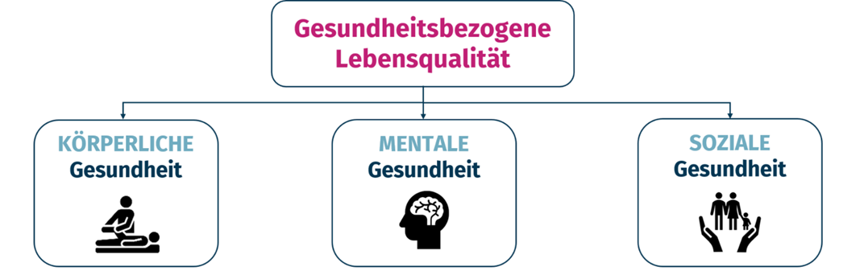
Selbsteinschätzung zu gesundheitsbezogenen Aspekten
Patient-Reported Outcome Measures and Health-Related Quality of Life (PROMIS)-29 Profile v2.1 zur Erfassung verschiedener Aspekte der gesundheitsbezogenen Lebensqualität
Personen mit SARS-CoV-2-Infektion zur Basisuntersuchung berichten im Vergleich zu Personen ohne SARS-CoV-2-Infektion im gesamtem Beobachtungszeitraum:
eine subjektive Gedächtnisverschlechterung signifikant häufiger (25,7% vs. 14,3%; OR* 2,3, 95% KI 1,7-3.0)
einen sehr schlecht bis mittelmäßig selbsteinge-schätzten allgemeinen Gesundheitszustand signifikant häufiger: (19,3% vs. 13,0%; OR* 1,9, 95% KI 1,4-2,6)
von 7 Domänen der aktuellen gesundheitsbezogenen Lebensqualität (s. Abbildung):
für 2 Domänen der körperlichen Gesundheit einen signifikant abweichenden Mittelwert: Erschöpfung (β* 1,44, 95% KI 0,44-2,43); körperliche Funktionsfähigkeit (β* -0,92, 95% KI -1,51- -0,33)
für 2 weitere Domänen der körperlichen Gesundheit, für die 2 Domänen der mentalen Gesundheit und für die Domäne der sozialen Gesundheit keinen signifikant abweichenden Mittelwert
körperliche Funktionsfähigkeit
Erschöpfung
Schlafbeeinträchtigung
Beeinträchtigung durch Schmerz, Schmerz-intensität
Angst
Depressivität
Teilhabe an sozialen Rollen und Aktivitäten
angepasst an: https://studycenter.charite.de/leistungen/
clinical_trial_unit/trial_recruitment/promis/
*Odds Ratio bzw. β-Koeffizient (95% KI) adjustiert für Informationen zur Basisuntersuchung zu Alter, Geschlecht, Gemeinde, Bildungsstatus, Adipositas, Rauchstatus, chronisches Kranksein, Einschränkung in Alltagsaktivität, depressiver Störung/Angststörung sowie Nachbeobachtungszeit

Slide 6
Schlussfolgerung
Personen mit einem überwiegend milden Verlauf der akuten SARS-CoV-2-Infektion berichten im Vergleich zu Personen ohne Infektion nach >1 Jahr:
häufiger verschiedene wiederkehrende oder anhaltende gesundheitliche Beschwerden
häufiger eine subjektive Gedächtnisverschlechterung
eine schlechtere körperliche Funktionsfähigkeit
häufiger einen schlechteren allgemeinen Gesundheitszustand
keine schlechteren Werte für die betrachteten psychischen und sozialen Aspekte
Notwendigkeit für epidemiologische und Versorgungsforschung zur Planung und Umsetzung wirksamer Präventions- und Gesundheitsversorgungsmaßnahmen

Slide 7
Vielen Dank
Vielen Dank an alle Kolleginnen und Kollegen des RKI in Abteilung 2, Abteilung 3 und beim Zentrum für Biologische Gefahren und Spezielle Pathogene für ihre Unterstützung der Studie CORONA-MONITORING lokal.
Ein besonders Dank gilt den Teilnehmerinnen und Teilnehmern für ihre wiederholte Studienteilnahme.
Wir danken der Charité-Universitätsmedizin Berlin für die Unterstützung bei der Analyse des PROMIS-29 Profils.
Die Studie CORONA-MONITORING lokal und das Follow-up wurden mit Mitteln des Bundesministeriums für Gesundheit finanziert (FKZ: ZMVI1-2520COR402, ZMI1-2521COR301).

